Slide 1

HYGIENICKÉ ZÁSADY PŘI ČTENÍ A PSANÍ

Slide 2
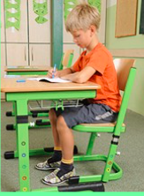
1. Správné sezení a držení těla při psaní
Z bočního pohledu vidíme, že dítě sedí na celé židli – obě chodidla jsou celou plochou opřena o podlahu, paty jsou pod koleny

Slide 3
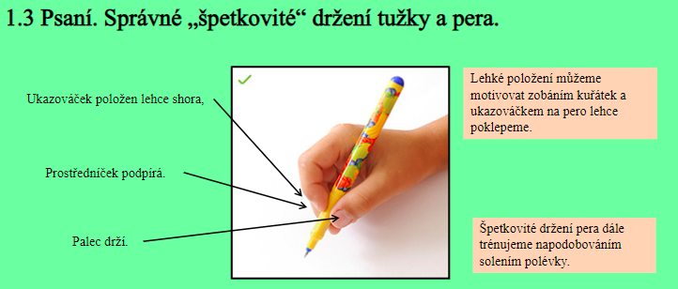
2.Správné „špetkovité“ držení tužky a pera

Slide 4
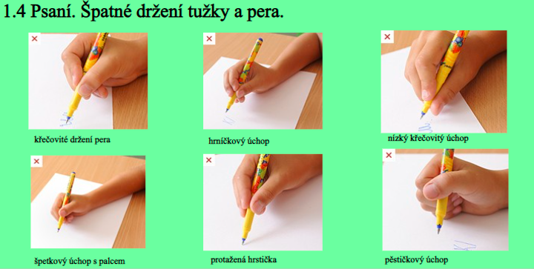
3. Špatné držení tužky a pera

Slide 5
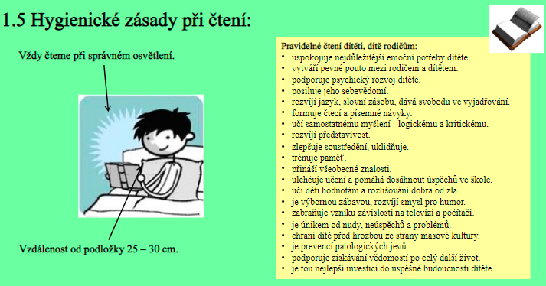
4. Hygienické zásady při čtení

Slide 6





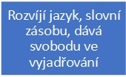

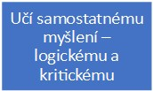











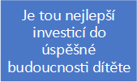
Pravidelné čtení rodičů dítěti, dítě rodičům:

Slide 7
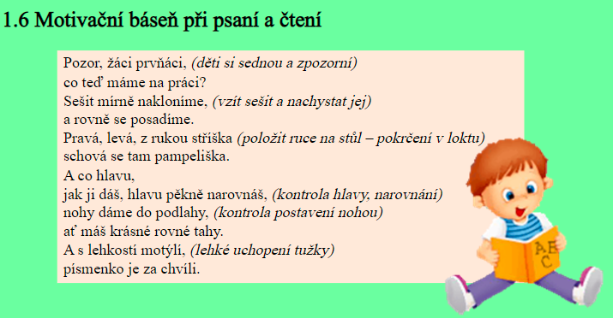
5. Motivační báseň pro psaní

Slide 8

Pravidla psaní - shrnutí

Slide 9
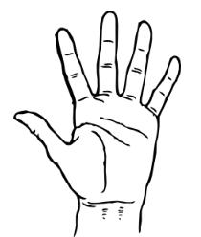
PROCVIČ RUCE

Slide 10
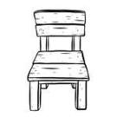
SROVNEJ ŽIDLI

Slide 11
POSAĎ SE ROVNĚ

Slide 12

Nakloň si sešit.
Praváci vpravo, leváci vlevo.

Slide 13

SPRÁVNĚ DRŽ TUŽKU

Slide 14
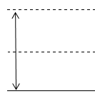
PÍŠEME OD ŘÁDKU
K
ŘÁDKU

Slide 15

RUKA PÍŠE, PUSA MLČÍ

Slide 16
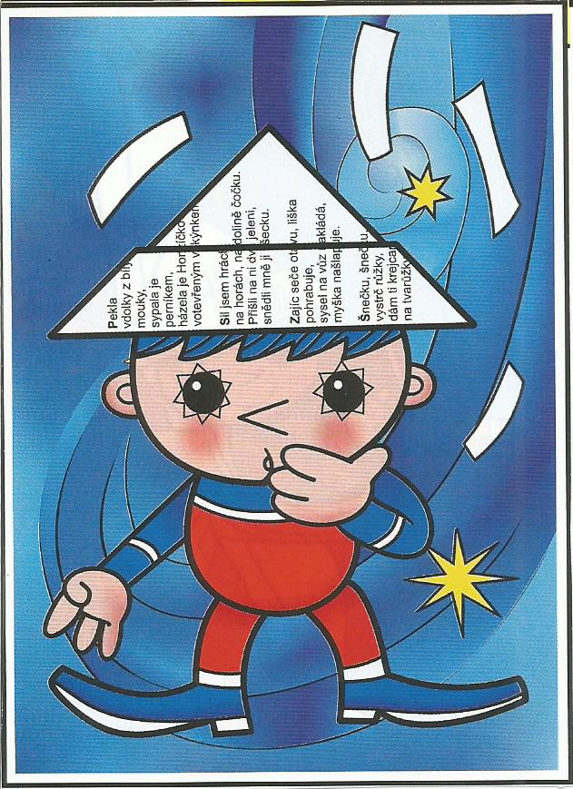
Neumím - neexistuje!
Procvičováním se naučíme vše.

Slide 17
NEZAPOMEŇ,
ŽE
S ÚSMĚVEM
JDE VŠECHNO LÉPE.

Slide 18
Děkuji za pozornost

